Slide 1

Assemblée Générale
28 novembre 2019

Slide 2
AG ordinaire du 28 novembre 2019
        Ordre du jour :
          Rapport moral
          Rapport d’activités
          Rapport financier
          Projets 2020
          Questions diverses

Slide 3
AG ordinaire du 28 novembre 2019
          1. Rapport moral

Slide 4
AG ordinaire – rapport moral
        Composition du comité directeur et du bureau
Membres | Rôle
Elisabeth CHABOT | Présidente
Bernard BOUSSUGE | Vice-Président
Max CALTEAU | Trésorier
Michel GILARDI | Trésorier-adjoint
Guy BOUCHAREL | Secrétaire
Manuelle THOUMY | Secrétaire-adjointe
Martine BOUCHAREL | Membre du comité
Gilles CAMUS | Membre du comité
Françoise HUETTE | Membre du comité
Annie RENOUVIN | Membre du comité

Slide 5
AG ordinaire – rapport moral
Progression du club
Evolution du nombre d’adhérents (situation au 27/11/2019)
Adhérents CSSSC + autres clubs
Adhérents CSSSC
Adhérents autres clubs

Slide 6
AG ordinaire – rapport moral
- Progression du club -
Nombre d’adhérents par activités (CSSSC et autres clubs)
Nb d’activités pratiquées
 | Cyclo | Danse | Gym | Neuron-Activ’ | Rando
Saison 2018/2019 | 21 | 24 | 28 |  | 90
Saison 2019/2020 | 25 | 22 | 30 | 19 | 91
 | Tai Chi | Tennis de table | Tir à l'arc | Yoga | Zumba
Saison 2018/2019 | 15 | 8 | 12 | 20 | 17
Saison 2019/2020 | 16 | 13 | 15 | 17 | 18
plusieurs adhérents du CSSSC pratiquent 1 ou 2 activités au sein du RSCH

Slide 7
AG ordinaire – rapport moral
Progression du club
Moyenne d’âge:
67 ans

Slide 8
AG ordinaire – rapport moral
- Progression du club -
Proportion Hommes/Femmes (CSSSC + autres clubs)
Résidence des adhérents (CSSSC)
Courdimanche
46%

Slide 9

Club Sport Senior Santé
de Courdimanche
AG ordinaire – rapport moral
(Extrait du site internet du club)

Slide 10
AG ordinaire du 28 novembre 2019
          2. Rapport d’activités

Slide 11
AG ordinaire – rapport d’activités
        En 2019 :
        Rencontre interclub de tir à l’arc à Sarcelles (25 avril)
        Séjour à Saumur (du 15 au 19 mai)
        Journée multi activités à St-Clair sur Epte: Vélo, rando, canoé, danse country, jeux de société (21/05)
        Journée à Giverny : rando/pique-nique/visite de la maison et des jardins Claude Monet (11/06)
        Intervention auprès d’une classe de 5ème du collège Notre Dame de la Compassion de Pontoise pour une découverte du tir à l’arc, avec la collaboration de la Cie d’archers de Menucourt (13/06)

Slide 12
AG ordinaire – rapport d’activités
        Découverte du village de Gerberoy : rando pique-nique et visite du village (18/06)
        Repas de clôture de la saison (27/06)
        Forum associations (07/09) et réunion d'accueil des nouveaux inscrits suivi du pot de l'amitié (26/09)
        Collaboration régulière avec le club RSCH de Vauréal
        Tenue de permanences 2 fois par semaine à la MELC pendant les deux semaines suivant la journée des associations .
        Mise en place d’une nouvelle activité : Neuron-Activ’ (04/10)

Slide 13
AG ordinaire – rapport d’activités
        Participation à la journée des Virades de l’Espoir (28/09).
        Nouveauté : stand de tir à l’arc tenu par plusieurs animateurs et membres du club.
        CouliSSeS.Com : 12 parutions depuis octobre 2017.
        Organisation de l’animation :
          En 2019, 6 animateur(trice)s ont été formés (2 vélo, 2 tennis de table et 2 « mémoire en éveil ») et une accompagnante sportive en vélo.
          Actuellement 24 animateurs (dont 3 externes à la FFRS)
          4 nouveaux animateur(trice)s ont commencé leur cursus de formation
          (1 vélo et 3 tir à l’arc).
          Détail de l’ensemble des animateurs et référents d’activités :

Slide 14
AG ordinaire – rapport d’activités
Organisation de l’animation
Activités | Animateurs-trices | Référent-e | Futurs animateurs-trices
Cyclo-loisir | Bernard D. Didier S. | Henry V. Marie-France C. (AS) | Bernard D. | Nadine P.
Danse | Marie-Pierre B. | Martine B.
Référent Formation
Bernard D.
Gymnastique | Fabien F. (externe) | Guy B.
Marche/rando | Guy B. Jean-Pierre H. Jean-Pierre T. Michel G. | Philippe B. Philippe C. Fernando F. Evelyne D. | Philippe C.
Référente Tourisme
Myriam M.
Neuron-Activ’ | Claudine B. | Manuelle T. | Guy B.
Taï-Chi | Henri C. (FFRS) | Marie-Jeanne L.
Tennis de table | Guy B. | Robert A. | Pascal L. | Guy B.
Tir à l’arc | Bernard D. | Gilles C | Gilles C. | César T. Jean-Pierre H. | Myriam M
Ratio animateurs/ participants
7
Yoga | Denise G. (externe) | Dominique A..
Zumba | Frédérique G. (externe) | Martine C.

Slide 15

AG ordinaire – rapport d’activités
Point sur la formation
        Rappel du cursus pour être animateur(trice) :
        PSC1 (premiers secours)/ FCB (formation commune de base)
        M1 (techniques d’animation)/M2 (module spécifique à l’activité)
        ou AS (formation plus courte)
        Nouveautés :
          Possibilité de s’inscrire en même temps aux modules M1 et M2 (avec un minimum de 21 jours entre les deux)
          Possibilité de s’inscrire à un module complémentaire (MC1, 2 ou 3) six mois après avoir fait un module M2
          Possibilité de faire deux M2 la même année

Slide 16
Club Sport Senior Santé
de Courdimanche
AG ordinaire – rapport d’activités
Site internet du club
        Adresse du site :
        http://sportseniorcourdimanche.com/
        Des infos publiques : accessibles à tous, y compris aux personnes externes au club
        Des infos à accès restreint, réservées aux adhérents, animateurs, membres du Codir, etc… accessibles grâce à un identifiant et un mot de passe (ceux de votre licence FFRS)
        Nota: pour les adhérents d’autres clubs, l’identifiant est celui de la licence et le mot de passe est composé de « RS » suivi des 4 derniers chiffres de l’identifiant.

Slide 17

AG ordinaire – rapport d’activités
Site internet du club
Club Sport Senior Santé
de Courdimanche

Slide 18

AG ordinaire – rapport d’activités
Site internet du club
Club Sport Senior Santé
de Courdimanche

Slide 19
AG ordinaire du 28 novembre 2019
        3. Rapport financier
        Bilan 2018/2019
        Budget prévisionnel 2019-2020
Documents non publiés sur internet

Slide 20
AG ordinaire – rapport financier
        Budget prévisionnel 2019/2020
Droits d'inscription au CSSSC
Adhésion et licence auprès du CSSSC | individuelle : 45 €
 | couple : 80 €
Droit d'entrée pour licencié-e de la FFRS hors CSSSC | 15 €
Activités | Cotisation
Cyclo-loisir | 10 €
Danse | 10 €
Gymnastique/stretching | 85 €
Marche/rando | 10 €
Neuron-Activ’ | 20 €
Taï-chi | 85 €
Tennis de table | 15 €
Tir à l'arc | 56 € + 100 € de caution
Yoga | 110 €
Zumba | 100 €
Approbation des cotisations (art.20 des statuts)

Slide 21
AG ordinaire du 28 novembre 2019
        4. Projets 2020

Slide 22
AG ordinaire – projets
        Projet intergénérationnel « Tir à l’Arc / Ecoles » en mai-juin
        Projets de sorties pour 2020 (modalités et date à définir):
        Promenade en péniche sur l’Oise
        Rando/pique-nique au bois de Boulogne avec visite du parc de Bagatelle (fin mai)
        Visite du musée des pompiers d’Osny (dans parc de Grouchy) en mars
        Séjour multi-activités dans le Jura du 11 au 15 mai 2020 (voir diapos suivantes)
        Séjour d’une semaine dans le Cantal en septembre 2020 à l’étude

Slide 23
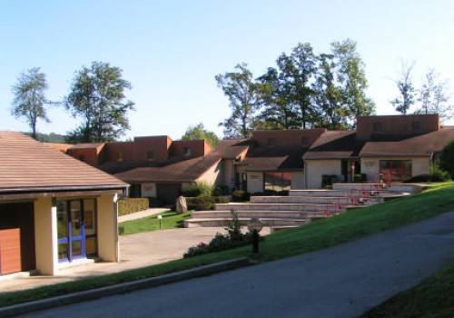
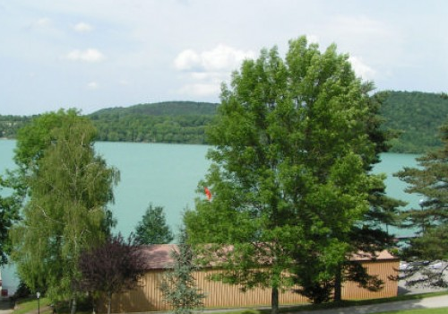
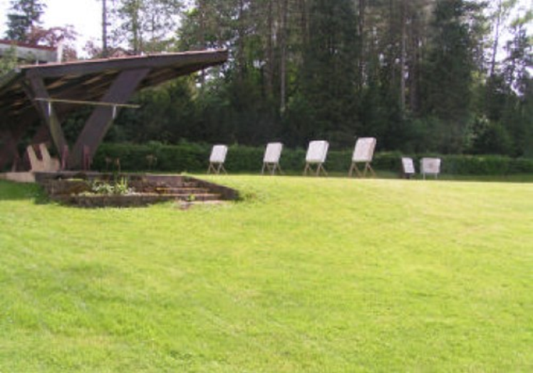
AG ordinaire – séjour dans le Jura
Hébergement et restauration
Maison familiale de Doucier (au bord du lac de Chalain, à 25 km de Lons-le-Saunier)
L'établissement est implanté sur un domaine de 9 hectares avec des infrastructures permettant la pratique de nombreuses activités de pleine nature telles que le tir à l'arc, le tennis, la randonnée pédestre, le vélo tout terrain.
Une halle sportive (1 800 m2 – 70 mètres de long) permet la pratique de nombreux sports collectifs et celle du tir à l'arc en salle.
4 nuitées en pension complète (chambre simple ou double)
Déjeuner pris sur place ou en panier pique-nique, selon les activités de la journée.

Slide 24


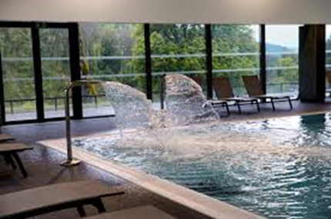

AG ordinaire – séjour dans le Jura
Activités proposées
Tir à l’arc
Découverte et
perfectionnement
Neuron-Activ’
Des exercices ludiques seront proposés en soirée
Randonnées
Plusieurs randos sont prévues sur une demi-journée ou avec pique-nique.
Relaxation
Séances d’une demi-heure proposées après le dîner.
Danse country
Une initiation sera proposée (apprentissage de 3 ou 4 danses)
Piscine/SPA / massages
Une après-midi au complexe de Salins-les –Bains
Tennis de table
Tables à disposition

Slide 25
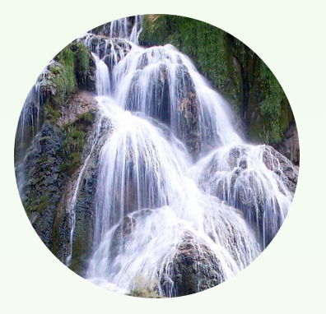
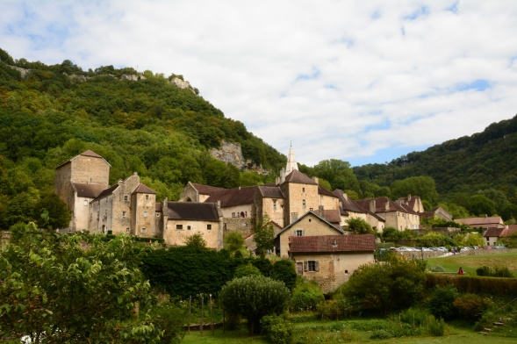
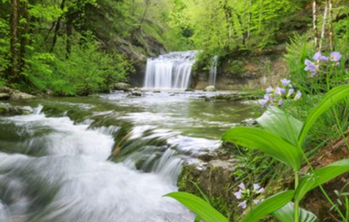
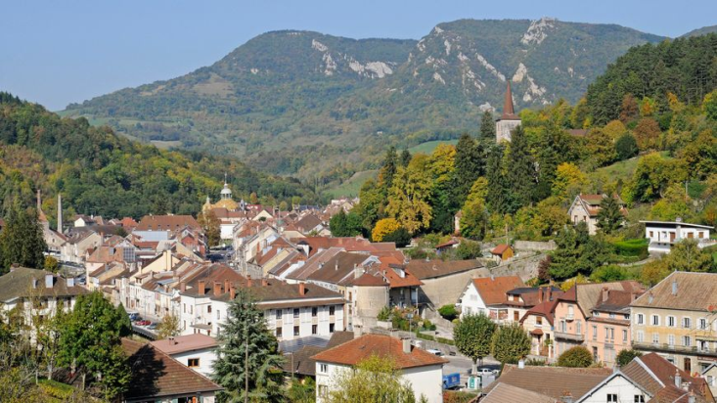
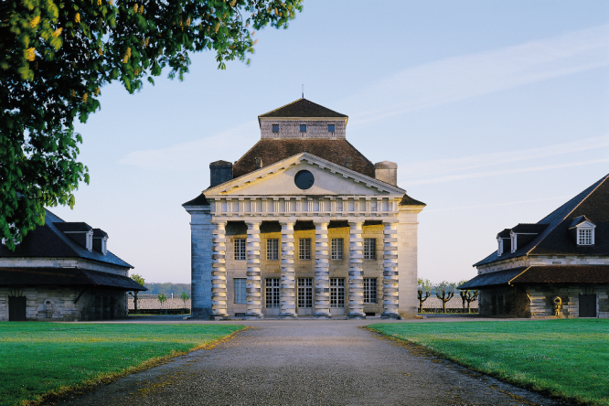
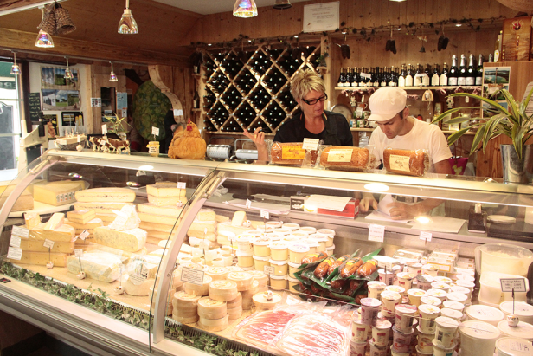
AG ordinaire – séjour dans le Jura
Sites à découvrir/ visites proposées
Baume-les-Messieurs
Les cascades du hérisson
Cascade des Tufs
Salins-les Bains
Saline royale d’Arc et Senans
Fruitière de Doucier

Slide 26
AG ordinaire du 28 novembre 2019
        5. Questions diverses

Slide 27
AG ordinaire du 28 novembre 2019
        Fin

